Slide 1
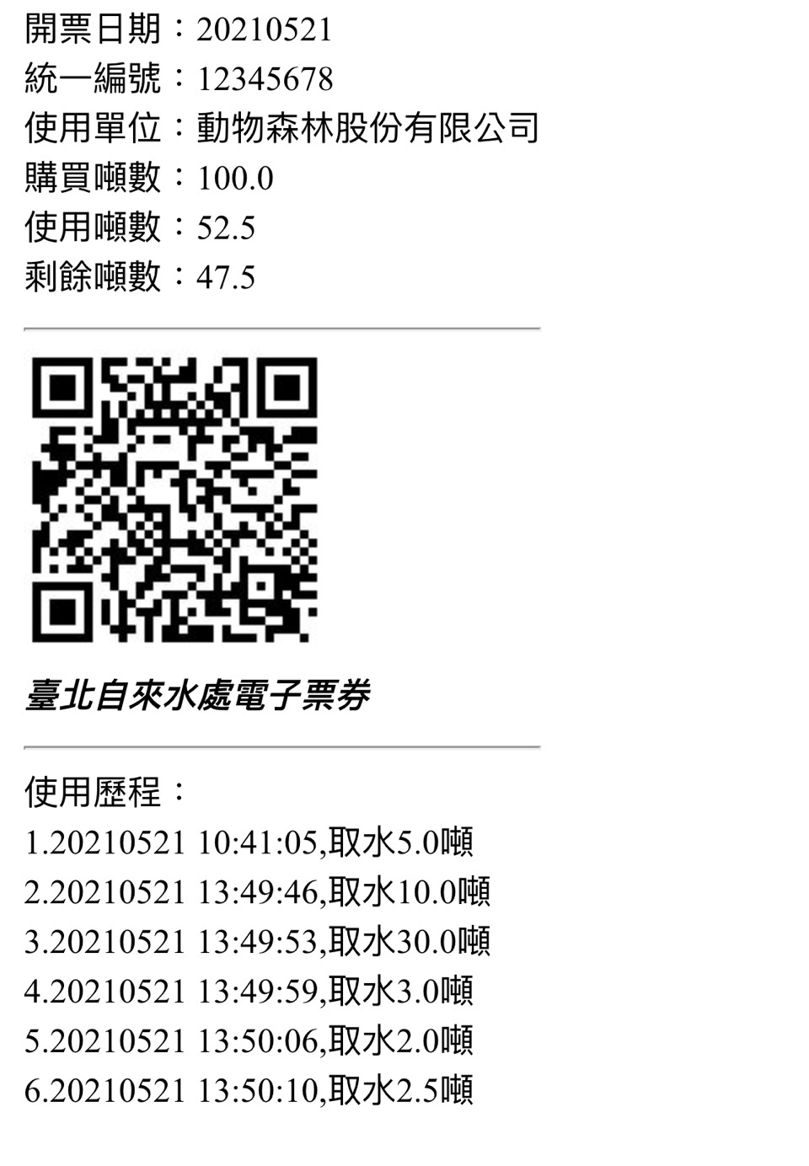
1.購水日期
2.公司基本資料
3.購水目前最新狀況
出示給北水處核銷QRcode
取水歷程紀錄

